Slide 1




Comment concevoir une API RESTful ?
Guillaume Chervet
@guiChervet

Slide 2





Présentation
https://axaguildev.github.io
@guiChervet
Meetup-NET-Lille
https://www.guillaume-chervet.fr

Slide 3
Comment concevoir une API RESTful ?
Introduction
REST
Les règles
Bonnes pratiques
Cache
RESTful

Slide 4
Les services REST Introduction

Slide 5

Les applications/besoins d’aujourd’hui

Slide 6

Les applications/besoins d’aujourd’hui

Slide 7

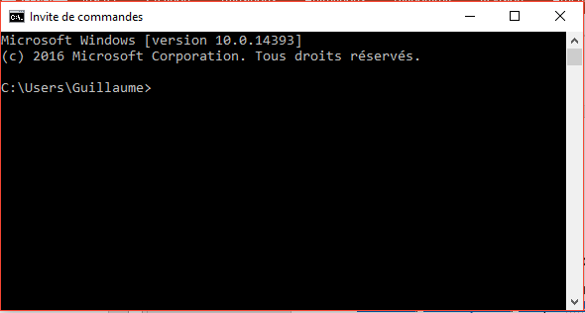
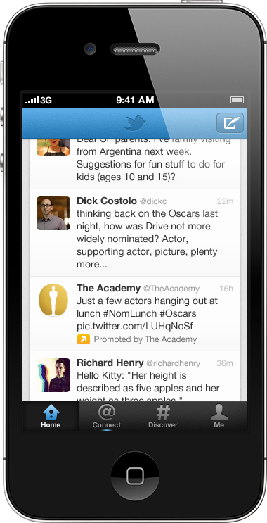
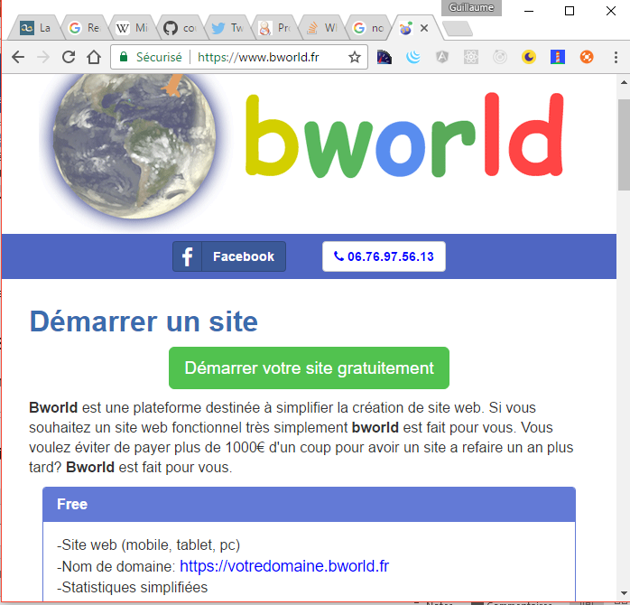
Type de clients des API
Client léger
Application serveur
Client lourd
Client riche

Slide 8


Client-Serveur: illustration
Le client initialise la connexion à travers le réseau
Client
IP: 192.168.0.15
Port: 80
OS: Windows
Serveur
IP: 192.168.0.16
Port: 80
OS: Linux

Slide 9
Proxy
Between the Web browser and the server, numerous computers and machines relay the HTTP messages.
Client
Proxy
Proxy
Server
Caching
Filtering
Load balancing
Authentication
Logging
https://developer.mozilla.org/en-US/docs/Web/HTTP/Caching

Slide 10


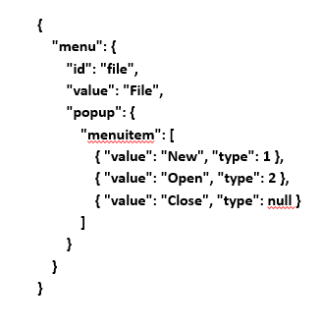
Load balancer
Serveur 1
Serveur 2
HTTP POST
Load balancer
Réparti les requêtes
Résilience aux pannes
Mise à jour à chaud
Content-Type: application/json; charset=utf-8
Client
+ Application Cliente
Serveur n

Slide 11
Mise à jour a chaud 1
Serveur 1
App 1.0.0
Serveur 2
App 1.0.0
Load balancer
Jérôme
Serveur 3
App 1.0.0

Slide 12
Mise à jour a chaud 2
Serveur 1
App 2.0.0
Serveur 2
App 1.0.0
Load balancer
Jérôme
On débranche serveur 1 et on le met à jour
Serveur 3
App 1.0.0

Slide 13
Mise à jour a chaud 3
Serveur 1
App 2.0.0
Arthur
Serveur 2
App 2.0.0
Load balancer
Jérôme
On rebranche serveur 1
On débranche serveur 2 et on le met à jour
Les nouveaux clients sont redirigés vers serveur 1
Serveur 3
App 1.0.0

Slide 14
Mise à jour a chaud 4
Serveur 1
App 2.0.0
App 2.0.0
Arthur
Serveur 2
App 2.0.0
Load balancer
Jérôme
On rebranche serveur 2
Les nouveaux clients sont redirigés vers serveur 1 et 2
Serveur 3
App 1.0.0

Slide 15
Mise à jour a chaud 5
Serveur 1
App 2.0.0
Arthur
Serveur 2
App 2.0.0
Load balancer
Jérôme
On attend qu’il n’y a plus de client sur serveur 3
Serveur 3
App 1.0.0

Slide 16
Mise à jour a chaud 6
Serveur 1
App 2.0.0
Arthur
Serveur 2
App 2.0.0
Load balancer
Jérôme
On débranche et met à jour serveur 3
Serveur 3
App 2.0.0

Slide 17
Mise à jour a chaud 7
Serveur 1
App 2.0.0
Arthur
Serveur 2
App 2.0.0
Load balancer
Jérôme
☺
Serveur 3
App 2.0.0

Slide 18
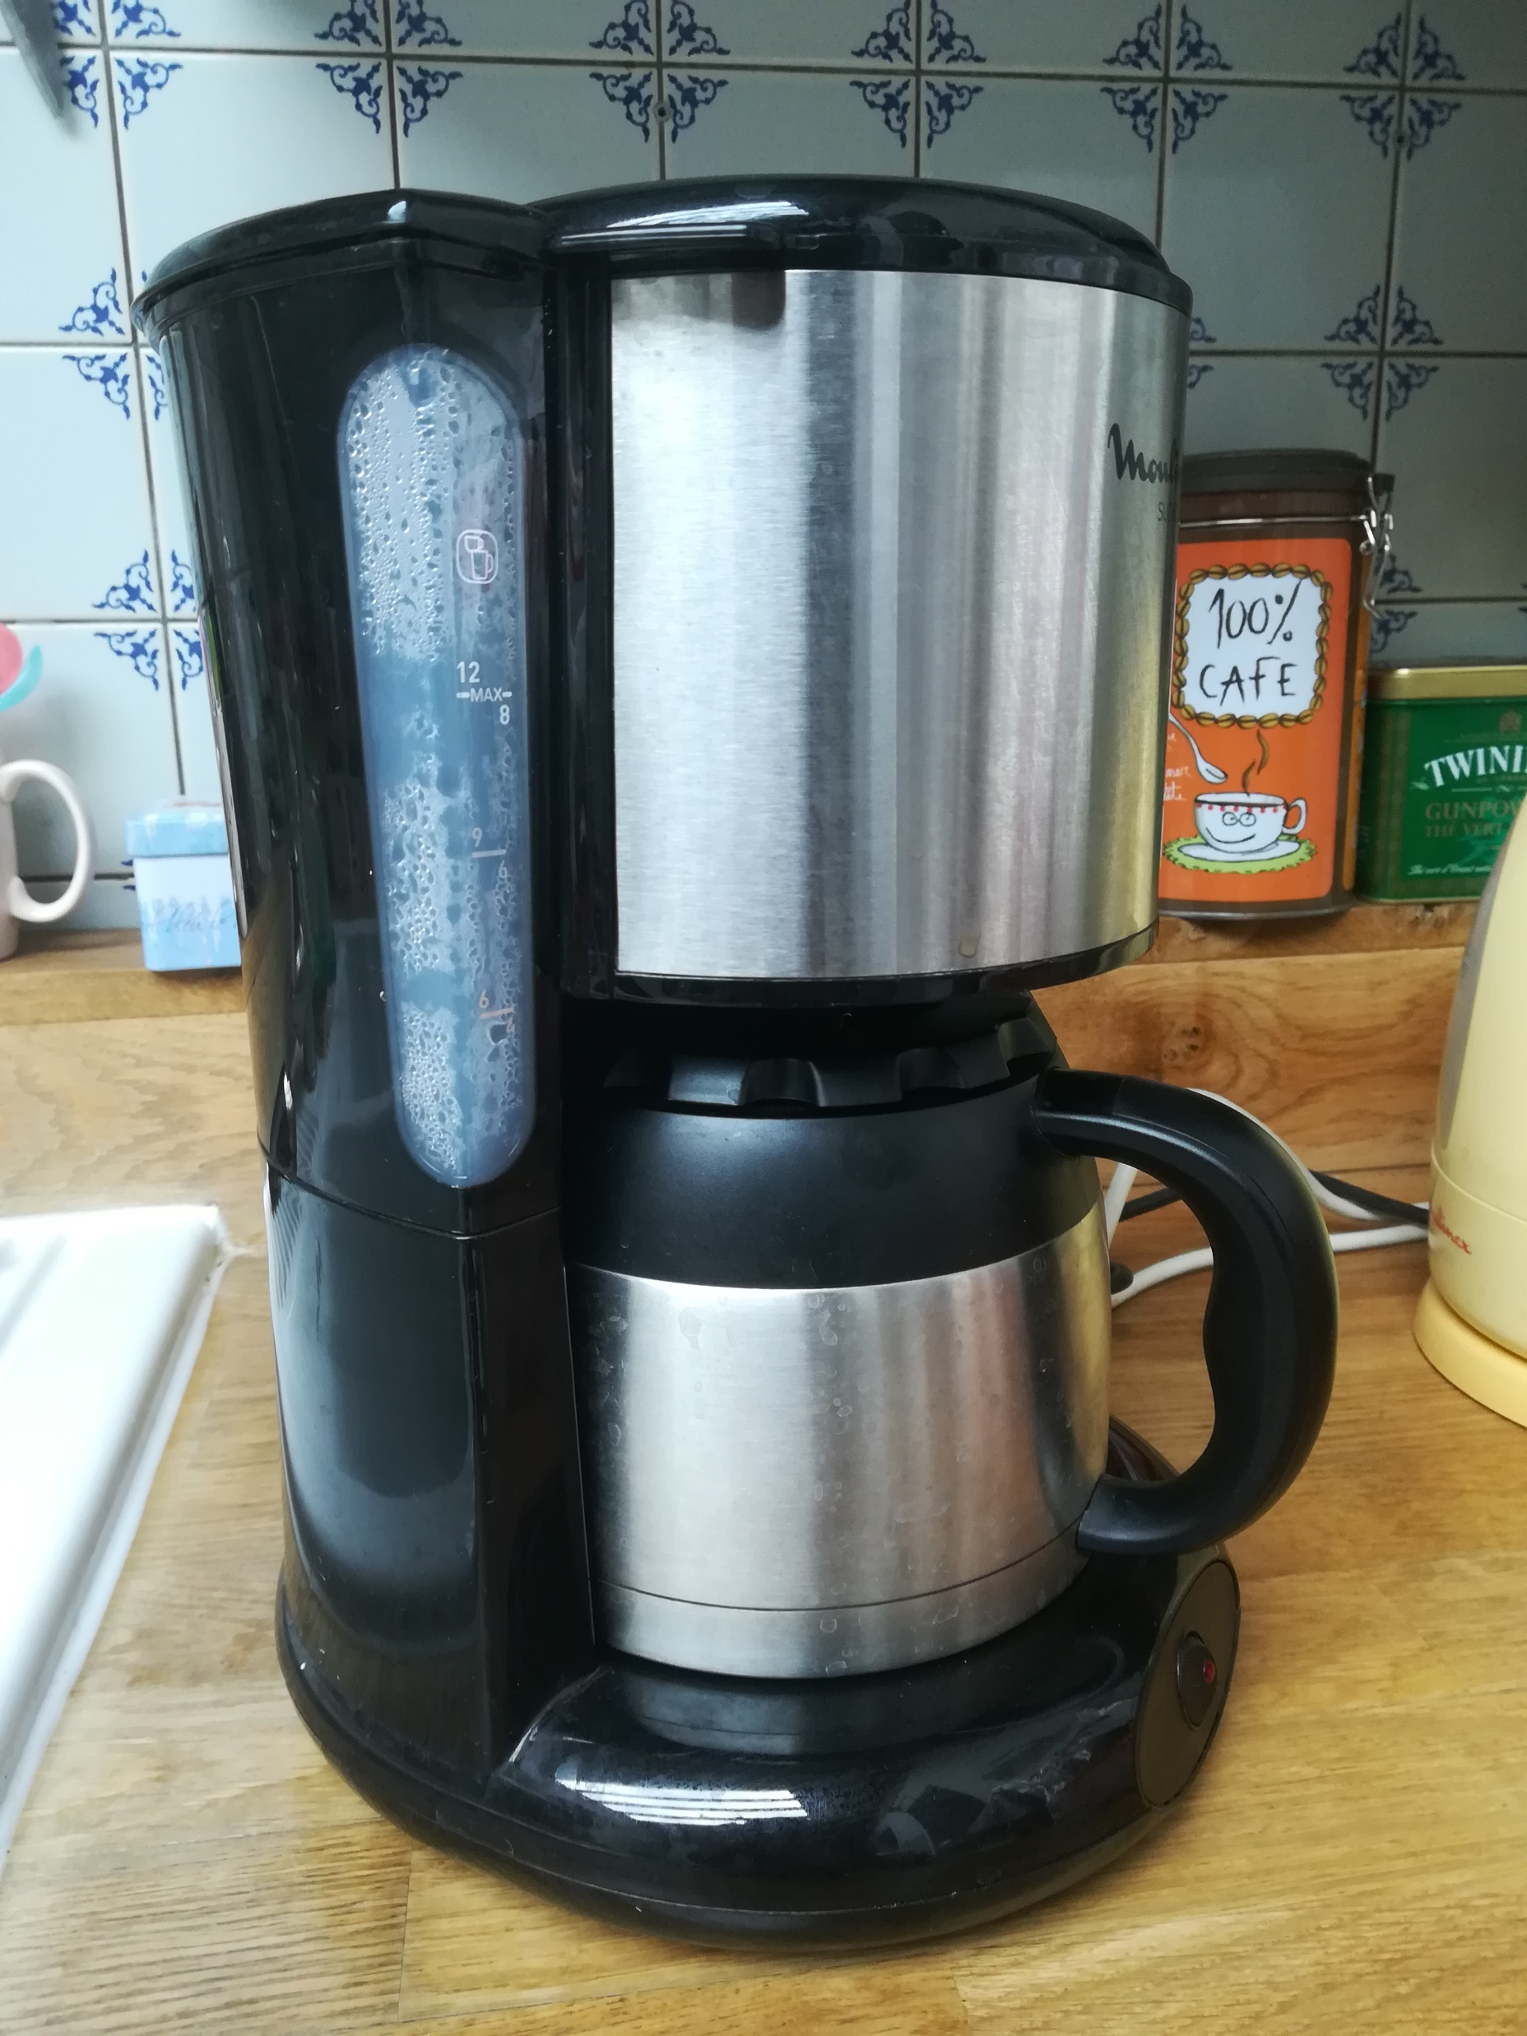


Architecture micro-services
Légende:
1 ou n serveurs
Serveur gestion commande
Api partenaire externe
Exposition API
Envoie de SMS/mail
Serveur Authentification
Client
Serveur images
Serveur article-stock

Slide 19
Les services REST (REpresentational State Transfer)

Slide 20

REST (REpresentational State Transfer)
Se base « entièrement » sur l’utilisation protocole HTTP; utilisation des :
VERBE HTTP (PATCH, POST, PUT, GET, DELETE, etc.)
HEADER HTTP (Content-Type, etc.)
URI
Le format d’échange de données est libre (lié à HTTP) : JSON, YAML, XML, ect.
Les implémentations sont multiples et différentes
GitHub, Twitter, Facebook, etc.
https://twitter.com/fielding
REST est un style d'architecture défini dans la thèse de Roy Fielding dans les années 2000, ce n'est ni un protocole ni un format.

Slide 21
REST (REpresentational State Transfer)
Performance
Reliability
Scalability
Simplicity
Modifiability
Evolvability
Extensibility
Customizability
Configurability
https://www.ics.uci.edu/~fielding/pubs/dissertation/top.htm

Slide 22
REST (REpresentational State Transfer)
Roy Fielding à définit 6 contraintes à respecter afin de devenir « REST Compliant »
https://www.ics.uci.edu/~fielding/pubs/dissertation/top.htm

Slide 23
REST : Contrainte numéro 1/6
Client-server
https://www.ics.uci.edu/~fielding/pubs/dissertation/top.htm

Slide 24
REST : Contrainte numéro 2/6
Stateless
https://www.ics.uci.edu/~fielding/pubs/dissertation/top.htm

Slide 25
REST : Contrainte numéro 3/6
Cache
https://www.ics.uci.edu/~fielding/pubs/dissertation/top.htm

Slide 26
REST : Contrainte numéro 4/6
Uniform Interface REST is defined by four interface constraints:
Identification of resources
http://api.example.com/comments/1558
Manipulation of resources through representations
HTTP VERB (GET,POST, DELETE, etc.), HTTP CODE (201, 400, etc.)
Self-descriptive messages
Content-Type: application/json; charset=utf-8
Hypermedia as the engine of application state
https://www.ics.uci.edu/~fielding/pubs/dissertation/top.htm

Slide 27
REST : Contrainte numéro 5/6
Layered System
https://www.ics.uci.edu/~fielding/pubs/dissertation/top.htm

Slide 28
Architecture monolithe
Légende:
1 ou n serveurs
Api partenaire externe
Exposition API
Client

Slide 29
Architecture micro-services
Légende:
1 ou n serveurs
Serveur gestion commande
Api partenaire externe
Exposition API
Envoie de SMS/mail
Serveur Authentification
Client
Serveur images
Serveur article-stock

Slide 30
Architecture micro-services
Légende:
1 ou n serveurs
Serveur gestion commande
Api partenaire externe
Exposition API
Envoie de SMS/mail
Gestionnaire de templates
Serveur Authentification
Client
Serveur images
Serveur article-stock

Slide 31
REST : Contrainte numéro 6/6
Code-on-demand (optional)
https://www.ics.uci.edu/~fielding/pubs/dissertation/top.htm

Slide 32
REST HTTP et bonne pratique

Slide 33
HTTP Header « Content-Type »
Renseigne sur le format du “body” HTTP
Content-Type: text/html; charset=utf-8
Content-Type: application/xml; charset=utf-8
Content-Type: application/json; charset=utf-8
Information obligatoire pour les requêtes : POST, PUT, PATCH
HTTP POST
Content-Type: application/json; charset=utf-8
Client
+ Application Cliente
Serveur
+ Application Serveur

Slide 34
HTTP Header « Accept »
The Accept request HTTP header advertises which content types, expressed as MIME types, the client is able to understand:
<MIME_type>/<MIME_subtype>
A single, precise MIME type, like text/html.
<MIME_type>/*
A MIME type, but without any subtype. image/* will match image/png, image/svg, image/gif and any other image types.
*/*
Any MIME type
;q= (q-factor weighting)
Any value used is placed in an order of preference expressed using relative quality value called the weight.
Example :
HTTP POST
Content-Type: application/json; charset=utf-8
Accept: application/json
Client
+ Application Cliente
Serveur
+ Application Serveur
Accept: text/html, application/xhtml+xml, application/xml;q=0.9, */*;q=0.8

Slide 35
Codes de retour HTTP
HTTP CODE | Message
100-199 | Response contains a provisional information
200-299 | Request succeded
300-399 | Request needs to be redirected to another resource
400-499 | Client made an error that should not be repeated
500-599 | Server encountered an error, but that client may get a better response later
https://www.ics.uci.edu/~fielding/pubs/dissertation/top.htm

Slide 36
HTTP CODE | Message | Signification
200 | OK | Succès de réponse pour toutes méthodes sauf la création avec POST.
201 | Created | Réponse à un POST qui crée une ressource.
202 | Accepted | Requête traitée, mais sans garantie de résultat.
204 | No Content | Une requête réussie qui ne renvoie aucun contenu (comme un DELETE par exemple).
206 | Partial Content | Une partie seulement de la ressource a été transmise.
301 | Moved Permanently | Document déplacé de façon permanente.
302 | Found | Document déplacé de façon temporaire.
304 | Not Modified | Utilisé avec la gestion d'un cache.
400 | Bad Request | La requête a échouée car le contenu ne peut pas être compris (un contenu qui ne peut être parsé par exemple).
401 | Unauthorized | Lorsqu'une authentification a échouée. Utile pour afficher une popup quand l'authentification se fait par un navigateur.
403 | Forbidden | L'authentification est correcte mais l'utilisateur ne peut pas accéder à la ressource.
404 | Not Found | La ressource n'a pas pu être trouvée.
500 | Internal Error | Un message générique pour indiquer qu'il y a eu un problème mais qu'il ne vient pas de l'utilisateur.
503 | Service Unavailable | Le service est down ou en maintenance. Statu temporaire, en général.
https://fr.wikipedia.org/wiki/Liste_des_codes_HTTP

Slide 37
Les verbes/méthodes HTTP 1.1
CONNECT : The HTTP CONNECT method starts two-way communications with the requested resource. It can be used to open a tunnel.
DELETE : The HTTP GET method requests a representation of the specified resource. Requests using GET should only retrieve data.
GET : The HTTP GET method requests a representation of the specified resource. Requests using GET should only retrieve data.
HEAD : The HTTP HEAD method requests the headers that are returned if the specified resource would be requested with an HTTP GET method. Such a request can be done before deciding to download a large resource to save bandwidth, for example.
OPTIONS : The HTTP OPTIONS method is used to describe the communication options for the target resource. The client can specify a specific URL for the OPTIONS method, or an asterisk (*) to refer to the entire server.
PATCH : The HTTP PATCH request method applies partial modifications to a resource.
POST : The HTTP POST method sends data to the server. The type of the body of the request is indicated by the Content-Type header.
PUT : The HTTP PUT request method creates a new resource or replaces a representation of the target resource with the request payload.
https://developer.mozilla.org/fr/docs/Web/HTTP/M%C3%A9thode

Slide 38
Relation entre l'URL et les méthodes HTTP
 | GET | PUT | POST | PATCH | DELETE
http://api.exemple.com/ressources | Liste les éléments de la collection | Remplace la collection entière | Crée une nouvelle entrée dans la collection. L'URI de la nouvelle entrée est assignée automatiquement et est retournée par cette opération dans le http Header « Location ». | Met à jour des ressources partielles. | Supprime toute la collection.
http://api.exemple.com/ressources/item17 | Récupère l’ élément | Remplace le membre adressé de la collection, ou s'il n'existe pas, le créer. | Généralement pas utilisé | Met à jour des ressources partielles. | Supprime l’élément.
Equivalent CRUD | READ | UPDATE/CREATE | CREATE | UPDATE | DELETE
https://fr.wikipedia.org/wiki/Representational_state_transfer

Slide 39
Méthodes HTTP : idempotence
En mathématiques et en informatique, l'idempotence signifie qu'une opération a le même effet qu'on l'applique une ou plusieurs fois.
Par exemple, la valeur absolue est idempotente ː abs(abs(-5)) = abs(-5) = 5.
GET /index.html
DELETE /file.html HTTP/1.1
Request has body | No
Successful response has body | Yes
Safe | Yes
Idempotent | Yes
Cacheable | Yes
Allowed in HTML forms | Yes
Request has body | No
Successful response has body | No
Safe | No
Idempotent | Yes
Cacheable | No
Allowed in HTML forms | No
https://developer.mozilla.org/fr/docs/Web/HTTP/M%C3%A9thode https://fr.wikipedia.org/wiki/Idempotence

Slide 40
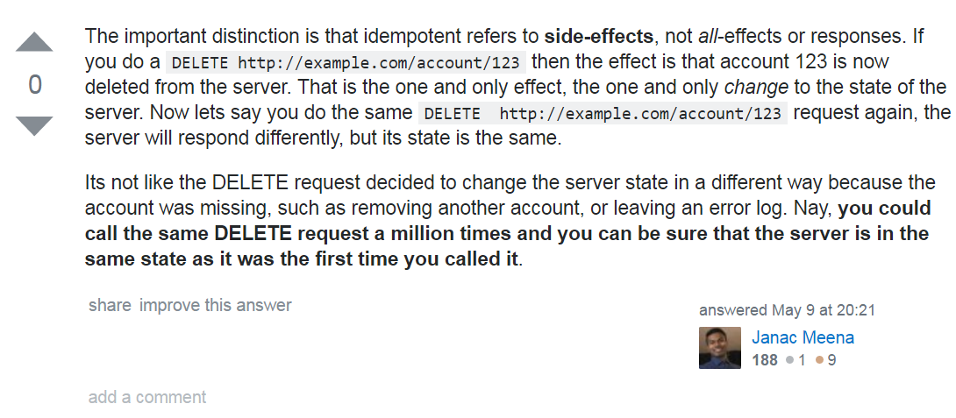
Méthodes HTTP : idempotence
http://stackoverflow.com/questions/4088350/is-rest-delete-really-idempotent

Slide 41
Méthodes HTTP : idempotence
POST /index.html
PUT /new.html HTTP/1.1
PATCH /file.txt HTTP/1.1
Request has body | Yes
Successful response has body | Yes
Safe | No
Idempotent | No
Cacheable | Only if freshness information is included
Allowed in HTML forms | Yes
Request has body | Yes
Successful response has body | No
Safe | No
Idempotent | Yes
Cacheable | No
Allowed in HTML forms | No
Request has body | Yes
Successful response has body | No
Safe | No
Idempotent | No
Cacheable | No
Allowed in HTML forms | No
https://developer.mozilla.org/fr/docs/Web/HTTP/M%C3%A9thode

Slide 42
GET and QueryString for filtering
HTTP GET http://monapi/personnes?nom=ryckewaert&age=10&$orderby=prenom%20desc&$limit=2
HTTP CODE 200
Content-Type: application/json; charset=utf-8
{’’data’’:[{’’id’’:1,’’nom’’: ’’Ryckewaert’’,’’prenom’’:’’Cécile’’,age:10},{’’id’’:99,’’nom’’: ’’Ryckewaert’’, ’’prenom’’:’’Jean’’, age:55}]}

Slide 43

Get and return type
HTTP GET http://monapi/personnes
HTTP CODE 200
Content-Type: application/json; charset=utf-8
[{’’id’’:1,’’nom’’:’’Ryckewaert’’,’’prenom’’:’’Cécile’’,’’age’’:10},{’’id’’:2,’’nom’’: ’’Chervet’’, ’’prenom’’:’’Guillaume’’, age:35}]
HTTP GET http://monapi/personnes
HTTP CODE 200
Content-Type: application/json; charset=utf-8
{’’data’’:[{’’id’’:1,’’nom’’:’’Ryckewaert’’,’’prenom’’:’’Cécile’’,’’age’’:10},{’’id’’:2,’’nom’’:’’Chervet’’,’’prenom’’:’ ’Guillaume’’, age:35}]}

Slide 44
POST or PUT ?
HTTP POST http://monapi/personnes {’’nom’’: ’’charvet’’, ’’prenom’’:’’david’’} Content-Type: application/json; charset=utf-8
HTTP CODE 201 // if created Location: http://monapi/personnes/3
HTTP PUT http://monapi/personnes/1 {’’nom’’: ’’charvet’’, ’’prenom’’:’’william’’} Content-Type: application/json; charset=utf-8
HTTP CODE 204 // no content
HTTP CODE 201 // if created
HTTP CODE 200 // if response body

Slide 45
POST for specifics cases
D’après la RFC 2616, POST sert à :
annoter des ressources existantes
poster un message au sens « forum » du terme
envoyer des données à un processus qui saura les prendre en charge
ajouter des données dans une base de données
HTTP POST http://monapi/calculate-fibonacci {’’input’’:390} Content-Type: application/json; charset=utf-8
HTTP CODE 200 {‘’result’’:10029}
https://www.ietf.org/rfc/rfc2616.txt

Slide 46
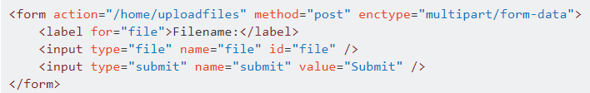
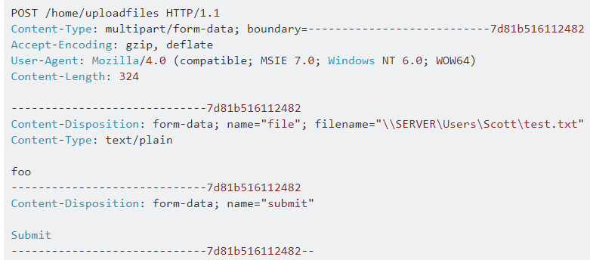
Comment uploader une image, vidéo?
HTTP CODE 201 // created Location: http://monapi/home/uploadFiles/test.txt
https://tools.ietf.org/html/rfc2388 https://stackoverflow.com/questions/1342506/why-is-form-enctype-multipart-form-data-required-when-uploading-a-file

Slide 47
PATCH permet une mise à jour partielle des données
HTTP PATCH http://monapi/personnes/1 {’’nom’’: ’’delahousse’’}
Content-Type: application/json; charset=utf-8
HTTP CODE 204 // no content
Original state
{
"nom": "chervet",
"prenom": "guillaume"
}
Final state
{
"nom": "delahousse",
"prenom": "guillaume"
}

Slide 48
PATCH standard JSON Patch
HTTP PATCH http://monapi/personnes/1 [
{ "op": "replace", "path": "/baz", "value": "boo" },
{ "op": "add", "path": "/hello", "value": ["world"] },
{ "op": "remove", "path": "/foo" }
]
Content-Type: application/json-patch+json; charset=utf-8
HTTP CODE 204 // no content
Original state
{
"baz": "qux",
"foo": "bar"
}
Final state
{
"baz": "boo",
"hello": ["world"]
}
https://tools.ietf.org/html/rfc6902 http://jsonpatch.com

Slide 49
Modéliser vos API sous forme de catalogue
http://api.example.com/books/87/comments/1568 => un commentaire pour un livre
http://api.example.com/books/87/comments => tous les commentaires pour un livre
http://api.example.com/books/87 => un livre
http://api.example.com/books => tous les livres
http://blog.nicolashachet.com/niveaux/confirme/larchitecture-rest-expliquee-en-5-regles/

Slide 50
Modéliser vos API en domaine fonctionnelle
http://api.example.com/books => tous les livres
http://api.example.com/books/87 => 1 livre
http://api.example.com/comments => tous les commentaires
http://api.example.com/comments/1558 => 1 commentaire
D’après Yann Crumeyrolles

Slide 51
Modéliser vos API en domaine fonctionnelle
http://api.example.com/books/87
{
‘’id’’: 87,
‘’title’’: ’’Le code et les Fractales‘’,
‘’comments’’:[{
‘’id’’: 1558,
‘’userId’’: 1,
‘’comment’’: ’’super livre!‘’
}]
}
http://api.example.com/books/87
{
‘’id’’: 87,
‘’title’’: ’’Le code et les Fractales‘’,
}
http://api.example.com/comments?referenceId=87
{‘’comments’’:[{
‘’id’’: 1558,
‘’userId’’: 1,
‘’comment’’: ’’super livre!‘’
}]}

Slide 52
Modéliser vos API en domaine fonctionnelle
http://api.example.com/books/87?includes=comments,reviews
{
‘’id’’: 87,
‘’title’’: ’’Le code et les Fractales‘’,
‘’comments’’:[{
‘’id’’: 1558,
‘’userId’’: 1,
‘’comment’’: ’’super livre!‘’
}],
‘’reviews’’:[]
}

Slide 53
Modéliser vos API en domaine fonctionnelle
http://api.example.com/chaussettes/87?fields=title,price
{
‘’id’’: 87,
‘’title’’: ’’Le code et les Fractales‘’,
‘‘price’’: 3.12
}
Réponses partielles

Slide 54
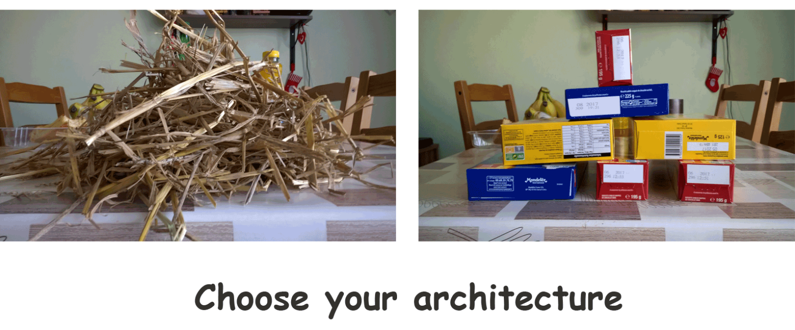
Modéliser vos API en domaine fonctionnelle
https://www.guillaume-chervet.fr/articles/item/716f289e-a43e-4649-a83a-b2bc9f33c62c/organisation-du-code-visibilite-et-immuabilite

Slide 55

Modéliser vos API en domaine fonctionnelle
Amélioration Continu
https://www.hengel.com/fr/recyclage-des-dechets-deee.html

Slide 56
Modéliser vos API en domaine fonctionnelle

Slide 57

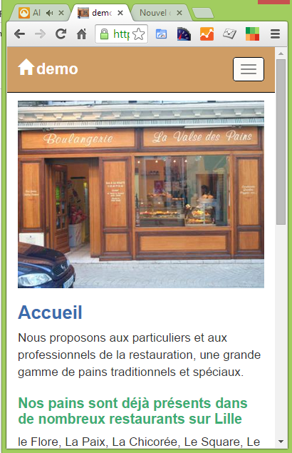



Modéliser vos API en domaine fonctionnelle
Pour réaliser un découpage en domaine fonctionnelle,
il faut itérer sur le besoin
 | Temps d’itération
Interface Graphique | Rapide
Code Serveur (monolithe) | Moyen
Database | Long
Code Serveur (micro-service) | Extrêmement long
Séparer les Repository git | Très long

Slide 58
Modéliser vos API en domaine fonctionnelle
Raccourcir vos itérations
afin d’accélérer votre apprentissage
Continuous Delivery
TDD
TDD
Continuous Delivery
Learn&Use&Masterise IDE shorcut
Functionnal Programming
Hot reload/Live reload
Be cool
Continuous Integration
Be cool
TDD
Functionnal Programming
Hot reload/Live reload
Continuous Integration
Continuous Delivery
Functionnal Programming
Automatise every repetitive action

Slide 59
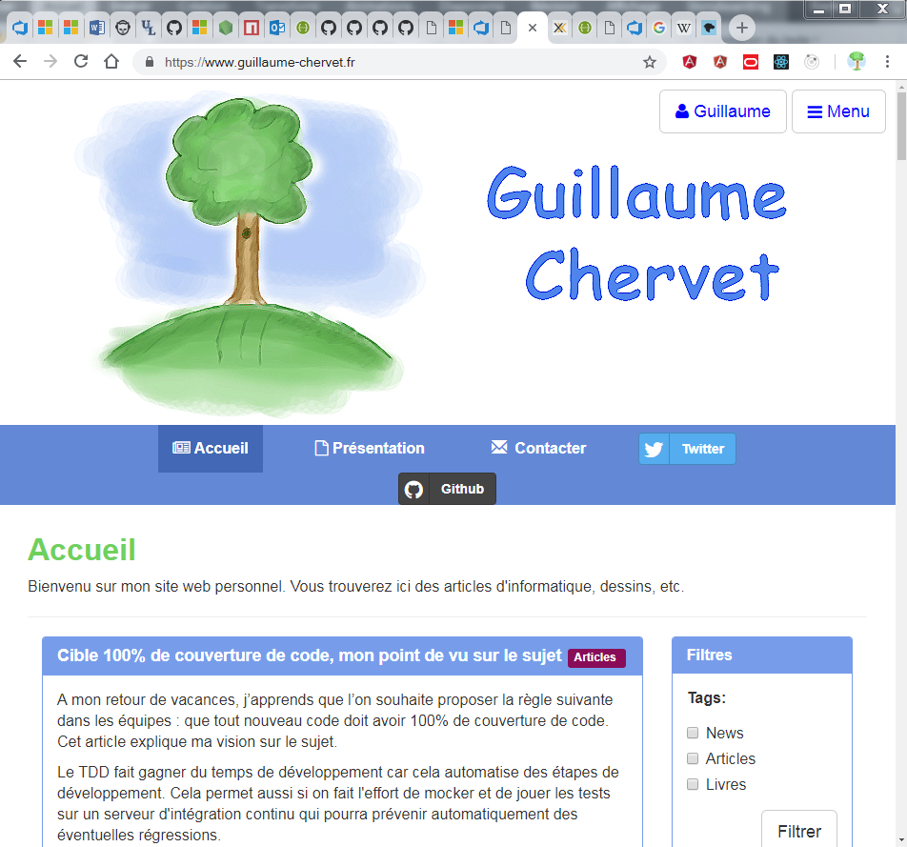
Modéliser vos API en domaine fonctionnelle
Exemple
https://www.guillaume-chervet.fr
CMS Multi-site, multi-tenant

Slide 60
Modéliser vos API en domaine fonctionnelle
History
Site / Master
File
Page
Domain
Log
User
Statistic
Tags
Notification
Message
Comment
UserSite

Slide 61


Modéliser vos API en domaine fonctionnelle
Site / Master
Src
SiteWeb
Site
Page
User
Statistic
Message
etc…
Page
User
Statistic
Message

Slide 62

Modéliser vos API en domaine fonctionnelle
History
Site / Master
File
Page
Domain
Log
User
Statistic
Tags
Notification
Message
Comment
UserSite

Slide 63
Modéliser vos API en domaine fonctionnelle
Se concentrer sur les besoins et les domaines fonctionnelles entraîne :
Peu de couplage dans le code
Plus simple à développer
Plus simple pour l’organisation en équipe
Une architecture adaptée aux besoins
Etc.

Slide 64

Modéliser vos API en domaine fonctionnelle
C’est micro-serviçable très simplement !

Slide 65

Modéliser vos API en domaine fonctionnelle

Slide 66
Question que tout le monde se pose sur le nommage
http://api.example.com/tennis-match
http://api.example.com/tennis-match/87
http://api.example.com/add-tennis-match
http://api.example.com/add-tennis-match/87
http://api.example.com/good-tennis-match
http://api.example.com/good-tennis-match/87
nom
verbe
adjectif
https://blog.octo.com/designer-une-api-rest/#intro

Slide 67
Nommage
http://api.example.com/specific-books
http://api.example.com/specific-books/87
http://api.example.com/specific-book
http://api.example.com/specific-book/87
pluriel
singulier
https://blog.octo.com/designer-une-api-rest/#intro

Slide 68
Nommage
http://api.example.com/specific-books
http://api.example.com/specific-books/87
http://api.example.com/specific_books
http://api.example.com/specific_books/87
http://api.example.com/specificBooks
http://api.example.com/specificBooks/87
spinal-case
snake_case
camelCase
https://blog.octo.com/designer-une-api-rest/#intro

Slide 69
Versionning
http://api.example.com/v1/specific-books
http://api.example.com/v1/specific-books/87
http://api.example.com/specific-books?v=1
http://api.example.com/specific-books/87 ?v=1
{version:1}
version:1
path
queryString
body
header

Slide 70
Cache

Slide 71
Different kinds of caches HTTP/1.1
Client browser
Server
Proxy
Proxy
http cache Private
http cache Shared
http cache Shared
https://developer.mozilla.org/en-US/docs/Web/HTTP/Caching

Slide 72

Different kinds of caches HTTP/1.1
Server = brain of caches HTTP
Client browser
Server
Proxy
Proxy
http cache Private
http cache Shared
http cache Shared
https://developer.mozilla.org/en-US/docs/Web/HTTP/Caching

Slide 73

Different kinds of caches HTTP/1.1
Client browser
Server
Proxy
Proxy
code cache
Bad idea
https://developer.mozilla.org/en-US/docs/Web/HTTP/Caching

Slide 74
Different kinds of caches HTTP/1.1
Client browser
Server
Proxy
Proxy
http cache Private
http cache Shared
http cache Shared
code cache
Last chance solution
https://developer.mozilla.org/en-US/docs/Web/HTTP/Caching

Slide 75
REST cache HTTP/1.1
When the cache receives a request for a stale resource, it forwards this requests with a If-None-Match or If-Modified-Since to check if it isn't in fact still fresh. If so, the server returns a 304 (Not Modified) header without sending the body of the requested resource, saving some bandwidth.
https://developer.mozilla.org/en-US/docs/Web/HTTP/Caching

Slide 76
Client 1
Proxy Cache Publique
Server
The document is requested
The cache is empty, request forwarded
GET http://monapi/doc HTTP/1.1
HTTP/1.1 200 OK Cache-Control: max-age=100 Age: 0
HTTP/1.1 200 OK Cache-Control: max-age=100
ETag: W/"67ab43"
https://developer.mozilla.org/en-US/docs/Web/HTTP/Caching

Slide 77

Client 1
Proxy Cache Publique
Server
The document is requested
The cache is empty, request forwarded
GET http://monapi/doc HTTP/1.1
HTTP/1.1 200 OK Cache-Control: max-age=100 Age: 0
HTTP/1.1 200 OK Cache-Control: max-age=100
ETag: W/"67ab43"
Client 2
10 seconds later
The document is requested
http://monapi/doc max-age=100 age=10
GET http://monapi/doc HTTP/1.1
Cache is fresh Stored document returned
HTTP/1.1 200 OK Cache-Control: max-age=100 Age: 10
https://developer.mozilla.org/en-US/docs/Web/HTTP/Caching

Slide 78
Client 1
Proxy Cache Publique
Server
The document is requested
The cache is empty, request forwarded
GET http://monapi/doc HTTP/1.1
HTTP/1.1 200 OK Cache-Control: max-age=100 Age: 0
HTTP/1.1 200 OK Cache-Control: max-age=100
ETag: W/"67ab43"
Client 2
10 seconds later
The document is requested
http://monapi/doc max-age=100 age=10
GET http://monapi/doc HTTP/1.1
Cache is fresh Stored document returned
HTTP/1.1 200 OK Cache-Control: max-age=100 Age: 10
Client 3
110 seconds later
The document is requested
Cache is stale Check freshness
GET http://monapi/doc HTTP/1.1
GET http://monapi/doc HTTP/1.1 If-None-Match: W/"67ab43"
HTTP/1.1 304 Not Modified
HTTP/1.1 200 OK Cache-Control: max-age=100 Age: 0
Fresh! Reset age and retruns cached document.
https://developer.mozilla.org/en-US/docs/Web/HTTP/Caching

Slide 79
REST cache HTTP/1.1
Content-based
HTTP/1.1 200 OK Cache-Control: max-age=100
ETag:"33a64df551425fcc55e4d42a148795d9f25f89d4"
If-None-Match:"33a64df551425fcc55e4d42a148795d9f25f89d4"
Time-based HTTP/1.1 200 OK Cache-Control: max-age=100
Expires: Wed, 21 Oct 2015 07:28:00 GMT
If-Modified-Since: Wed, 21 Oct 2015 07:28:00 GMT
Strong validator
Weak validator
https://developer.mozilla.org/en-US/docs/Web/HTTP/Headers/If-None-Match
https://developer.mozilla.org/en-US/docs/Web/HTTP/Headers/ETag
https://developer.mozilla.org/en-US/docs/Web/HTTP/Headers/If-Modified-Since
More HTTP Headers : Cache-Control, Content-Location, Date, Etag, Expires, Vary, etc.

Slide 80
REST cache HTTP/1.1
Cache-Control | Explication
max-age=86400 | La réponse peut être mise en cache par le navigateur et tout cache intermédiaire (elle est donc « publique ») pendant un maximum de 1 jour (60 secondes x 60 minutes x 24 heures)
private, max-age=600 | La réponse ne peut être mise en cache que par le navigateur du client pendant un maximum de 10 minutes (60 secondes x 10 minutes)
public, max-age=600 | La réponse ne peut être mise en cache par le navigateur du client et les « proxies » du réseau pendant un maximum de 10 minutes (60 secondes x 10 minutes)
no-store | La réponse n'est pas autorisée à être mise en cache et doit être récupérée en intégralité à chaque requête.
no-cache | Cela vous permet de spécifier que la requête suivante pour le même contenu devra obligatoirement être validée par le serveur. Ceci rend l'entrée dans le cache directement périmée
Etc. | https://fr.wikipedia.org/wiki/Cache-Control

Slide 81
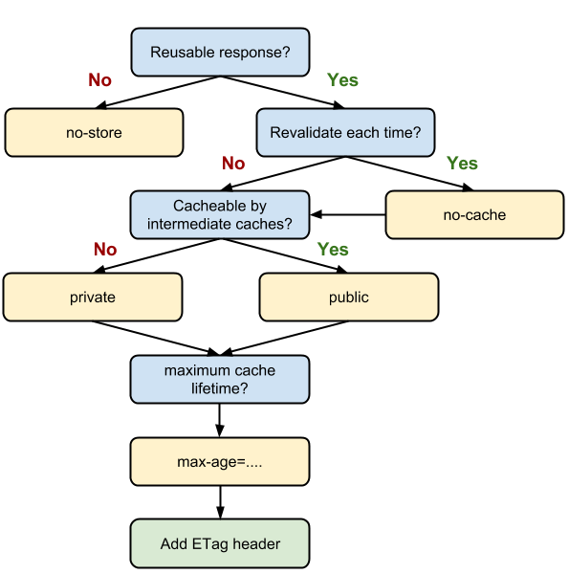
REST cache HTTP/1.1
Cache-Control
https://developers.google.com/web/fundamentals/performance/optimizing-content-efficiency/http-caching?hl=fr
Example: Cache-Control:private,max-age=100

Slide 82
REST cache HTTP/1.1 : Assets static
Version 1.0.0
<link href="./static/css/1.251f08ce.chunk.css" rel="stylesheet">
Cache-Control:max-age=31536000
Version 2.0.0
<link href="./static/css/1.c9f85026.chunk.css" rel="stylesheet">
Cache-Control:max-age=31536000

Slide 83

RESTful
https://www.maranatha.store/fr/negozio/calice-medievale

Slide 84


Slide 85
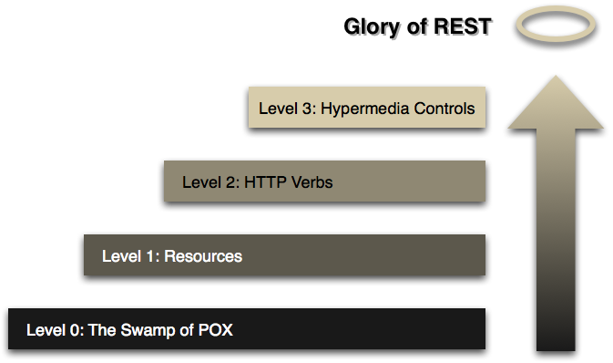
Le modèle de maturité de Leonard Richardson
https://martinfowler.com/articles/richardsonMaturityModel.html

Slide 86
Niveau 3 : Les liens hypermédia (HATEOAS)
HATEOAS, pour Hypermedia As The Engine Of Application State, est la contrainte (4.4) qui est la plus présente sur le web mais malheureusement pas souvent dans les APIs.
Pour prendre un exemple, lorsque vous désirez accéder à une page http://www.ig2i.fr, vous passez au moins par la page d'accueil qui vous indique où vous rendre pour la page désirée. C'est ce à quoi servent les contrôles hypermédia dans une API, à permettre la navigation entre les différentes ressources.
En rajoutant ces liens, si vous avez un client assez intelligent, il saura s'adapter aux changements de l'API, ce qui en fait un atout car les APIs doivent évoluer (les ressources peuvent changer de nom et les actions sont amenées à évoluer).

Slide 87
Niveau 3 : Les liens hypermédia (HATEOAS)
Il existe actuellement plusieurs formats standardisés ou non :
HAL |  | http://stateless.co/hal_specification.html
JSON:API |  | http://jsonapi.org
JSON-LD (HYDRA) |  | http://json-ld.org https://www.w3.org/TR/json-ld/ http://www.hydra-cg.com
Custom | Comme GitHub, inventer son propre format | https://api.github.com http://course-rest.azurewebsites.net/api
Etc. | Collection+JSON, SIREN
https://sookocheff.com/post/api/on-choosing-a-hypermedia-format/

Slide 88
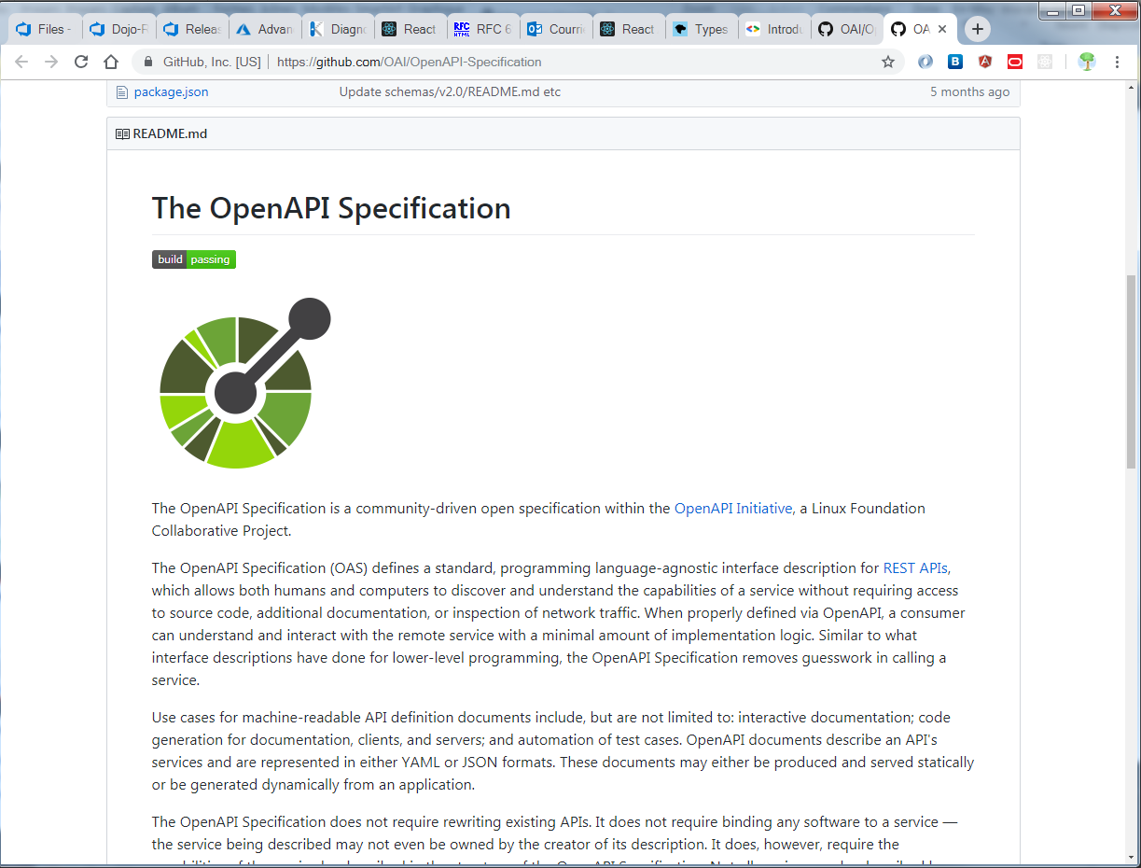
Le plus adapté aux besoins : Open API
C’est une spécification qui permet de décrire et documenter son API REST :
Compréhensible par un ordinateur
Compréhensible par un humain
Swagger permet de documenter et d’exposer la documentation de son API.
OpenAPI Specification

Slide 89
One more thing !

Slide 90
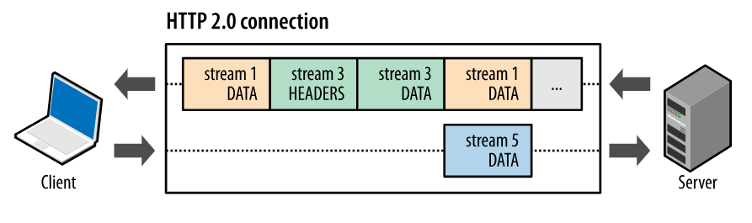
HTTP2
https://developers.google.com/web/fundamentals/performance/http2/

Slide 91
Quel technologie choisir ?
Soap
Rest
GraphQL
gRPC

Slide 92
Quel technologie choisir ?
Soap
Rest
GraphQL
gRPC
Cache HTTP

Slide 93

Conclusion
Qu’est ce qui peut vous aider à bien modéliser une api (en domaine fonctionnelle)
Modéliser sa base de données au format merise
Le choix du framework
Avoir une architecture en micro service
Designer les écrans en premier et le montrer aux utilisateurs

Slide 94
Merci ☺ Questions ?

Slide 95
Déroulement du cours sur les Services Web
Soap (4h)
REST (6h)
Sécurité (6h)
GraphQL & gRPC (4h)
https://github.com/guillaumechervet/course.rest

Slide 96
REST comparer à SOAP
 | SOAP | REST
Définie par | W3C | W3C
Plateforme | Multi | Multi
Langage de développement | Multi | Mutli
Format d’échange | XML | JSON, XML, YAML, etc.
Langage de définition | WSDL | OpenAPI Specification
Transport | HTTP, SMTP, etc. | HTTP
Sécurité | SSL | SSL
Web Service | Oui | Oui
Protocole RPC | Oui | Non

Slide 97
Comparaison
 | SOAP | REST | GRAPHQL | gRPC
Définie par | W3C | W3C | Facebook then open sourced | Google then open sourced
Plateforme | Multi | Multi | Multi | Multi
Langage de développement | Multi | Mutli | Multi | Mutli
Format d’échange | XML | JSON, XML, YAML, ect. | JSON | Binaire PROTOBUF, JSON, etc.
Langage de définition | WSDL | OpenAPI Specification | GRAPHQL
Transport | HTTP, SMTP, etc. | HTTP | HTTP | HTTP2
Transaction | SSL | Non | Non | Non
Sécurité | Oui | SSL | SSL | SSL
RPC | Oui | Non | Oui | Oui
année 2000
année 2000
année 2012
année 2015
temps

Slide 98
Client 1
Proxy Cache Publique
Server
The document is requested
The cache is empty, request forwarded
GET http://monapi/doc HTTP/1.1
HTTP/1.1 200 OK Cache-Control: max-age=100 Age: 0
HTTP/1.1 200 OK Cache-Control: max-age=100
ETag: W/"67ab43"
Client 2
10 seconds later
The document is requested
http://monapi/doc max-age=100 age=10
GET http://monapi/doc HTTP/1.1
Cache is fresh Stored document returned
HTTP/1.1 200 OK Cache-Control: max-age=100 Age: 10
Client 3
110 seconds later
The document is requested
Cache is stale Check freshness
GET http://monapi/doc HTTP/1.1
GET http://monapi/doc HTTP/1.1 If-None-Match: W/"67ab43"
HTTP/1.1 304 Not Modified
HTTP/1.1 200 OK Cache-Control: max-age=100 Age: 0
Fresh! Reset age and retruns cached document.
https://developer.mozilla.org/en-US/docs/Web/HTTP/Caching

Slide 99
Niveau 3 : Les liens hypermédia (HATEOAS)
Il existe actuellement plusieurs formats standardisés ou non :
HAL http://stateless.co/hal_specification.html
JSON:API http://jsonapi.org
JSON-LD http://json-ld.org (https://www.w3.org/TR/json-ld/) & HYDRA http://www.hydra-cg.com
Custom: comme GitHub, inventer son propre format
https://api.github.com
Collection+JSON
SIREN
Etc.
https://sookocheff.com/post/api/on-choosing-a-hypermedia-format/

Slide 100
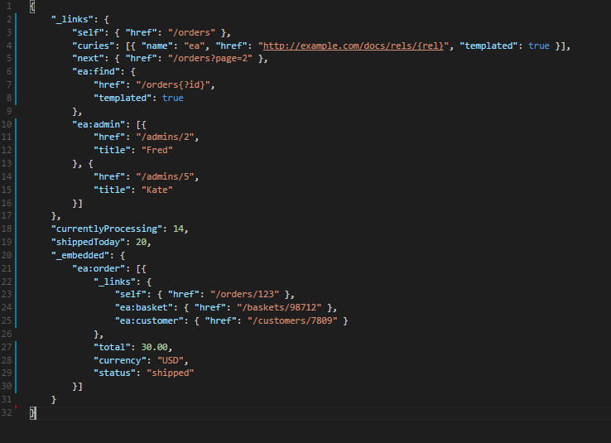
HATEOAS: HAL
The URI of the main resource being represented ('/orders') expressed with a self link
The 'next' link pointing to the next page of orders
A templated link called 'ea:find' for searching orders by id
The multiple 'ea:admin' link objects contained in an array
Two properties of the orders collection; 'currentlyProcessing' and 'shippedToday'
Embedded order resources with their own links and properties
The compact URI (curie) named 'ea' for expanding the name of the links to their documentation URL
http://stateless.co/hal_specification.html

Slide 101
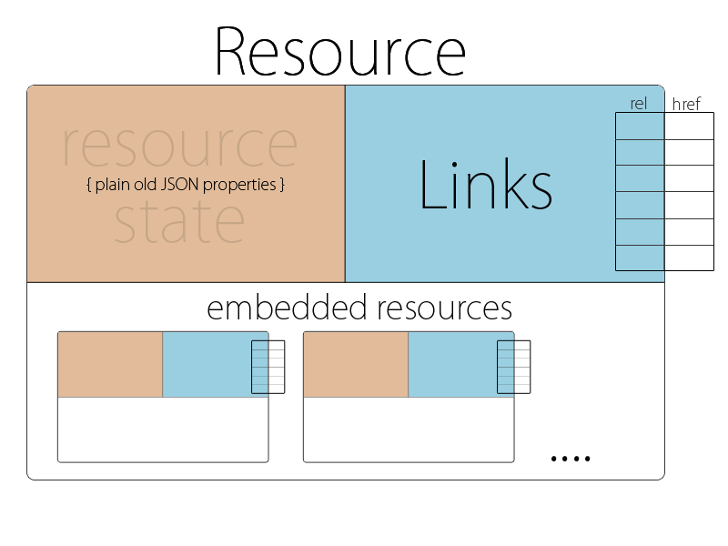
HATEOAS: HAL
The HAL Model
The HAL conventions revolve around representing two simple concepts: Resources and Links.
Resources
Links (to URIs)
Embedded Resources (i.e. other resources contained within them)
State (your bog standard JSON or XML data)
Links
A target (a URI)
A relation aka. 'rel' (the name of the link)
A few other optional properties to help with deprecation, content negotiation, etc.
Content-Type:
application/hal+json
application/hal+xml
http://stateless.co/hal_specification.html
Modify the data format

Slide 102
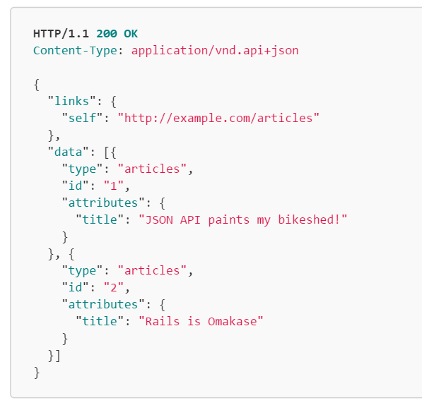
HATEOAS: JSON-API
Similaire à HAL
JSON-API à un impacte sur le format des données.
http://jsonapi.org/format/

Slide 103
Références
http://blog.xebia.fr/2014/03/17/post-vs-put-la-confusion/
https://martinfowler.com/articles/richardsonMaturityModel.html
https://fr.wikipedia.org/wiki/Representational_state_transfer
https://zestedesavoir.com/tutoriels/299/la-theorie-rest-restful-et-hateoas/
https://www.tutorialspoint.com/restful/restful_introduction.htm
https://www.tutorialspoint.com/restful/restful_caching.htm
https://www.tutorialspoint.com/restful/restful_security.htm
https://developers.google.com/web/fundamentals/performance/optimizing-content-efficiency/http-caching?hl=fr
https://fr.wikipedia.org/wiki/Balise-entit%C3%A9_ETag_HTTP
https://developer.mozilla.org/en-US/docs/Web/HTTP/Methods/POST
https://fr.wikipedia.org/wiki/Idempotence

Slide 104
Relation entre l'URL et les méthodes HTTP
Méthodes HTTP
URL | GET | PUT | POST | PATCH | DELETE
Collection, telle que http://api.exemple.com/ressources | Liste les URIs et peut-être d'autres détails des membres de la collection. | Remplace la collection entière par une autre collection. | Crée une nouvelle entrée dans la collection. L'URI de la nouvelle entrée est assignée automatiquement et est retournée par cette opération dans le http Header « Location ». | Met à jour des ressources partielles. | Supprime toute la collection.
Élément, tel que http://api.exemple.com/ressources/item17 | Récupérer une représentation du membre adressé de la collection, exprimé dans un type de média Internet approprié. | Remplace le membre adressé de la collection, ou s'il n'existe pas, le créer. | Généralement non utilisée. Elle Traite le membre adressé en tant que collection à part entière et créer une nouvelle entrée en son sein. | Met à jour des ressources partielles. | Supprime le membre adressé de la collection.
https://fr.wikipedia.org/wiki/Representational_state_transfer

Slide 105
Aujourd'hui, la mise en place de l'automatisation nous oblige à créer et exposer de plus en plus d'API REST. L'idée, c'est que nos API soient utilisables par tout le monde. Pour cela, c'est comme une librairie, il faut qu'elle soit bien conçue !
Cette présentation a pour but d'expliquer :
- A quoi sert le REST, RESTful ?
- Qu'est-ce que le REST, RESTful ?
- Comment bien désigner une API ?
Un #BackToBasis très rafraîchissant !

Slide 106
Déroulement du cours
Rappel des bases
Définition Web Service
SOAP
Cours +TP (node.js + Visual Studio Code + SOAP UI)
REST
Cours + TP (node.js + Visual Studio Code + plugin Chrome Postman, Swagger)
Sécurité
Cours + TP
Interrogation écrite de 45 minutes
Au début de la dernière séance
Les TPs sont à rendre de manière individuel en version papier à la fin de chaque cours
Entraidez-vous !
Une note interrogation
Une note sur le total des TPs

Slide 107
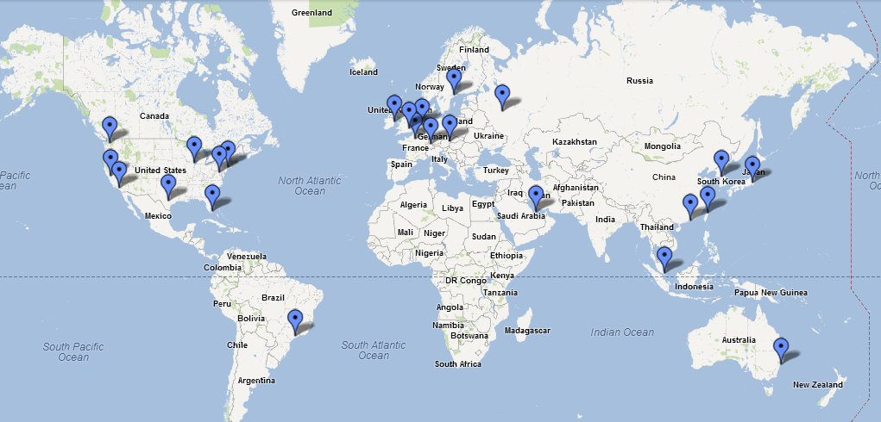
Les applications/besoins d’aujourd’hui
Disponibilité 24 heures sur 24
Résilience aux pannes
Mise à jour à chaud
Capacité à monter en charge (scalabilité)
+ requêtes
+ de bandes passantes
+ de cpu
+ d’espace de stockage
Par période, ponctuelle, régulière
Automatique/Manuelle
Peu onéreux (Commodity hardware, Cloud)
Géo-répartition pour une faible latence
Livrer et mettre à jour rapidement (DevOps)
Sécurité
Expérience utilisateur
Single Page Application (SPA)
Site web accessible en mode déconnecté (Background Worker, Service Worker)
Application mobile
https://azure.microsoft.com

Slide 108
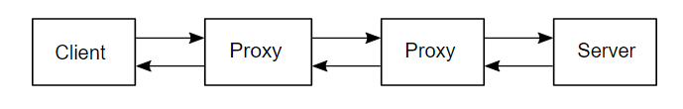
Proxy
Between the Web browser and the server, numerous computers and machines relay the HTTP messages.
These can be transparent, or not (changing requests not going through them), and may perform numerous functions:
caching (the cache can be public or private, like the browser cache)
filtering (like an antivirus scan, parental controls, …)
load balancing (to allow multiple servers to serve the different requests)
authentication (to control access to different resources)
logging (allowing the storage of historical information)
https://developer.mozilla.org/en-US/docs/Web/HTTP/Overview

Slide 109
Architecture micro-services
En informatique, les microservices sont un style d'architecture logicielle à partir duquel un ensemble complexe d'applications est décomposé en plusieurs processus indépendants et faiblement couplés, souvent spécialisés dans une seule tâche. Les processus indépendants communiquent les uns avec les autres en utilisant des API langage-agnostiques.
Détails
Les services individuels sont simples à remplacer
Les services sont conçus pour leur utilité spécifique (par exemple la facturation, la chaîne logistique, l'interface...)
L'architecture est plus symétrique que hiérarchique (passage d'une architecture client-serveur à une architecture de plusieurs entités communicantes)
L'architecture facilite le déploiement continu du code.
L’architecture facilite la montée en charge (scalabilité) des services (ajout/suppression de serveurs).
Api partenaire externe
Serveur gestion commande
Client
Envoie de SMS/mail
Serveur Authentification
Serveur images
Légende:
1 ou n serveurs
Serveur article-stock

Slide 110
REST comparer à SOAP
Le recours à REST est souvent privilégié par rapport au style SOAP :
REST ne consomme pas autant de bande passante, ce qui rend son utilisation plus performant sur Internet.
JSON format le plus utilisé moins volumineux que le XML
Possibilité de mettre en cache les méthodes de lecture HTTP GET
Pour le développeur, les services REST sont plus simples à créer et à consommer.
Permet de faire plus simplement des « mises à jour sans interruption de service » et d’être plus « résiliant aux pannes ».

Slide 111
GET précisions
GET est utilisé pour récupérer une ou plusieurs entités
Requête HTTP GET http://monapi/personnes
Réponse :
Body: {’’personnes’’: [{’’nom’’: ’’Chervet’’, ’’prenom’’:’’David’’}, {’’nom’’: ’’Ryckewaert’’, ’’prenom’’:’’Cécile’’}]}
Header:
Content-Type: application/json; charset=utf-8
Requête HTTP GET http://monapi/personnes/:id
Réponse :
Body: {’’nom’’: ’’Chervet’’, ’’prenom’’:’’David’’}
Header:
Content-Type: application/json; charset=utf-8
Les « query string » sont généralement utilisés pour faire des filtres
Requête HTTP GET http://monapi/personnes?nom=ryckewaert
Réponse :
Body: {’’personne’’:[{’’nom’’: ’’Ryckewaert’’, ’’prenom’’:’’Cécile’’}]}
Header:
Content-Type: application/json; charset=utf-8

Slide 112
REST cache HTTP/1.1
Successful results of a retrieval request: a 200 (OK) response to a GET request containing a resource like HTML documents, images or files.
Permanent redirects: a 301 (Moved Permanently) response.
Error responses: a 404 (Not Found) result page.
Incomplete results: a 206 (Partial Content) response.
Responses other than GET if something suitable for use as a cache key is defined.
https://developer.mozilla.org/en-US/docs/Web/HTTP/Caching
Different kinds of caches
Private browser caches
Shared proxy caches

Slide 113
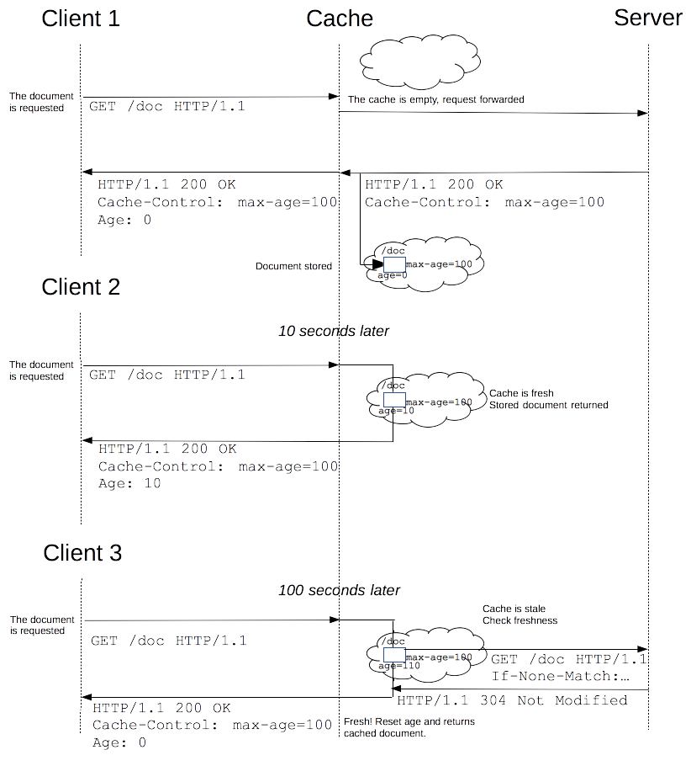
REST cache HTTP/1.1
When the cache receives a request for a stale resource, it forwards this requests with a If-None-Match to check if it isn't in fact still fresh. If so, the server returns a 304 (Not Modified) header without sending the body of the requested resource, saving some bandwidth.

Slide 114
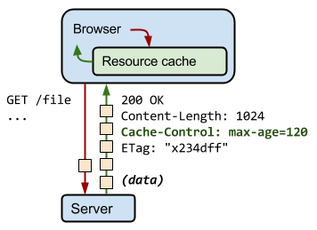
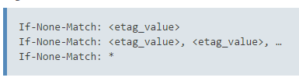
REST cache HTTP/1.1
Request :
Strong validator :
The ETag response header is an opaque-to-the-useragent value that can be used as a strong validator. That means that a HTTP user-agent, such as the browser, does not know what this string represents and can't predict what its value would be. If the ETag header was part of the response for a resource, the client can issue an If-None-Match in the header of future requests – in order to validate the cached resource.
Weak validator : It is considered weak because it only has 1-second resolution
The If-Modified-Since request HTTP header makes the request conditional: the server will send back the requested resource, with a 200 status, only if it has been last modified after the given date. If the request has not been modified since, the response will be a 304 without any body; the Last-Modified header will contain the date of last modification.
The If-None-Match HTTP request header makes the request conditional.
Response :

Slide 115
Architecture micro-services
Les « antibiotique » « micro-services » ce n’est pas automatique !

Slide 116
Modéliser vos API en domaine fonctionnelle
Temp Itérations
Important
moindre
Priorité
rapide
Le besoin
Front
Découpage en Domain Fonctionnelle,
Monolithe
APIs, Librairies
Bases de données
[Si besoin] découpage en micro-service
lent

Slide 117
Proxy
Between the Web browser and the server, numerous computers and machines relay the HTTP messages.
These can be transparent, or not (changing requests not going through them), and may perform numerous functions:
caching (the cache can be public or private, like the browser cache)
filtering (like an antivirus scan, parental controls, …)
load balancing (to allow multiple servers to serve the different requests)
authentication (to control access to different resources)
logging (allowing the storage of historical information)
https://developer.mozilla.org/en-US/docs/Web/HTTP/Overview

Slide 118
REST cache HTTP/1.1
Code | Message
200 | OK
206 | Partial Content
301 | Moved Permanently
302 | Found
404 | Not Found
 | Responses other than GET if something suitable for use as a cache key is defined.
https://developer.mozilla.org/en-US/docs/Web/HTTP/Caching

Slide 119

Modéliser vos API en domaine fonctionnelle
Ne pas se focaliser sur la Performance
Ne pas penser Technique
Penser Besoin
Faire simple
Frein Psychologique

Slide 120
Les applications/besoins d’aujourd’hui
Disponibilité 24 heures sur 24
Capacité à monter en charge (scalabilité)
Géo-répartition pour une faible latence
Livrer et mettre à jour rapidement (DevOps)
Sécurité
https://azure.microsoft.com

Slide 121

Les applications/besoins d’aujourd’hui
La bande passante
La ressource CPU

Slide 122
Different kinds of caches HTTP/1.1
Client browser
Server
Proxy
Proxy
code cache
code cache
https://developer.mozilla.org/en-US/docs/Web/HTTP/Caching

Slide 123
REST: Difficile à modéliser
Respecter REST est difficile et nécessite
un travail de réflexion
monter en compétence.
Il n’y a pas une solution unique.
Qu’est ce qu’une API RESTFul ?

Slide 124
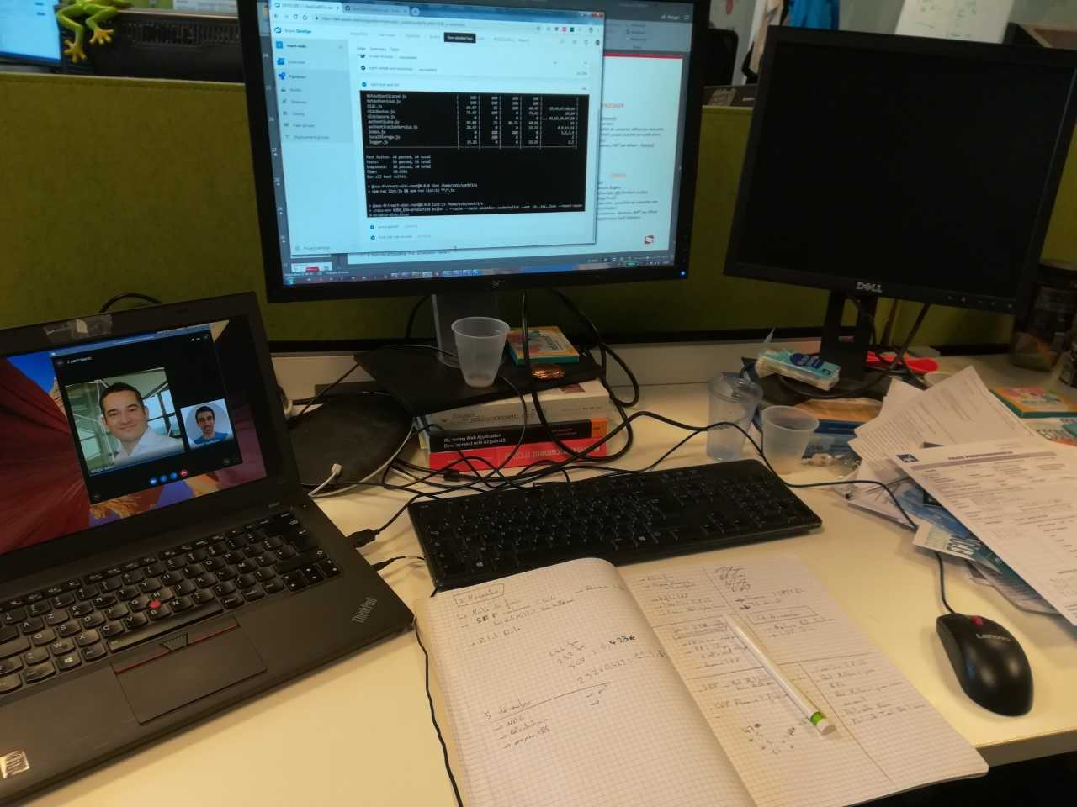

Slide 125
Déroulement du cours sur les Services Web
Soap (4h)
REST (6h)
Sécurité (6h)
Alternatives (4h)

